Slide 1
Evasión del pago de la seguridad social por parte de las empresas PYMES en la ciudad de Medellín.
Por:
Luisa Fernanda Muñoz Jaramillo
Luisa María Vásquez Londoño

Slide 2





¿Qué es el sistema general de seguridad social integral?
Sistema general de seguridad social en salud
Ley 100 de 1993
Servicios sociales complementario.
Sistema general de riesgos laborales
Sistema general de pensiones

Slide 3
¿Cuál es el motivo del comportamiento de evasión y elusión a la cotización de la Seguridad Social por parte de las empresas PYMES?, El gobierno nacional ha generado estrategias para velar por el derecho constitucional de los trabajadores frente al Sistema General de Seguridad Social. ¿Por qué las estrategias implementadas no han sido efectivas?

Slide 4
OBJETIVOS:
Identificar las razones por las cuales los empleadores de las PYMES de la ciudad de Medellín, realizan actos de evasión y elusión al pago del Sistema General de Seguridad Social Integral, aun con todos los parámetros que tiene establecido el Gobierno Nacional para realizar seguimiento al cumplimiento.
OBJETIVOS ESPECIFICOS.
Enumerar los motivos que impulsa a empleadores de las PYMES de la ciudad de Medellín a evadir y eludir el pago a la Seguridad Social Integral.
Mencionar como la evasión y elusión del pago de la Seguridad Social Integral afecta la sostenibilidad financiera y solidaria del Sistema de Seguridad Social Integral
Identificar las consecuencias negativas de los servicios prestados a la población por parte de las diferentes entidades responsables del manejo de servicios públicos de la Seguridad Social Integral, como resultado por la evasión y elusión del pago de la Seguridad Social Integral.

Slide 5
Debilidades identificadas en las pymes como señalan Beltrán et al. (2004):
“Las pymes tienen gran debilidad estructural.
Les falta estrategia y planeación, lo que se convierte en una limitante para la inserción en el contexto internacional y pone en riesgo su continuidad en el mercado nacional.
El difícil acceso a las líneas de crédito y por lo tanto no es posible la inversión en tecnología, capital de trabajo y conocimiento.
La gestión administrativa, financiera, contable y operativa es muy informal.
No existe un plan estratégico que permita desarrollar una gestión gerencial a mediano y a largo plazo.
Financieramente el empresario no proyecta la empresa a mediano y a largo plazo, debido al desconocimiento de las herramientas para llevar a cabo esta labor. “. (Arrubla, 2016, p 100,).

Slide 6
METODOLOGIA INVESTIGATIVA.
Tipo De Investigación: Mixto.
Enfoque: Cuantitativa
Tipo De Estudio : Descriptivo.
Muestra
Universo población.
Unidad de análisis
Tecnicas de recolección de información

Slide 7
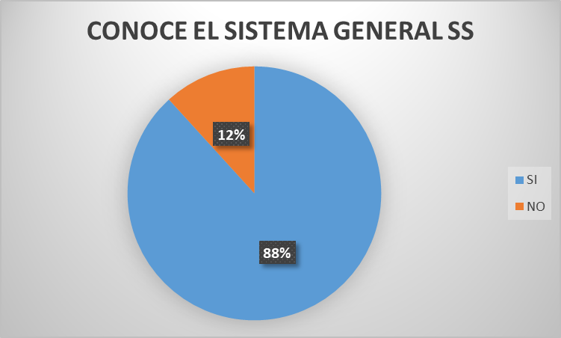
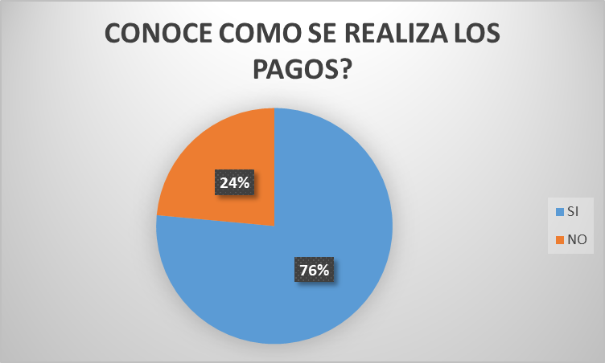
  ¿Sabe que es el sistema de seguridad social en Colombia?
¿Sabe cómo se hacen los aportes al sistema general de seguridad social?

Slide 8
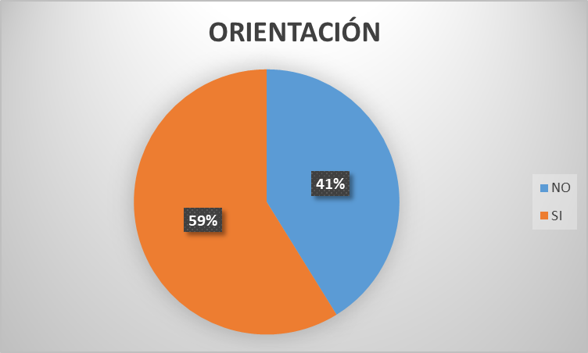
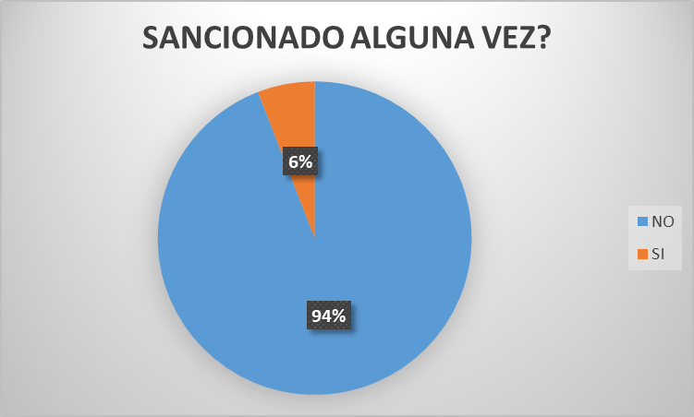
¿Recibió orientación en el momento de crear su empresa para realizar el pago y reportar las novedades al Sistema General de Seguridad Social?
¿Ha sido sancionado en algún momento por alguna entidad gubernamental?

Slide 9
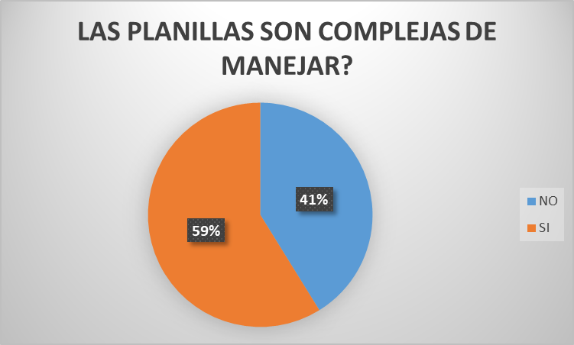
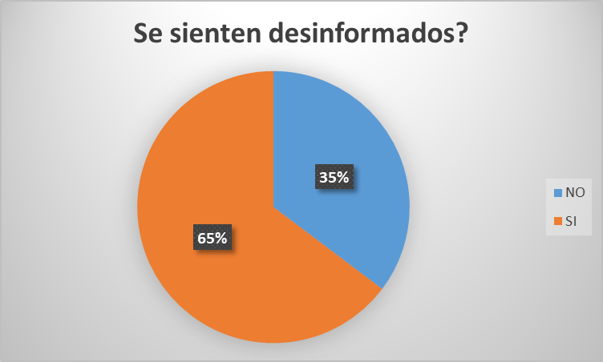
¿El manejo de las planillas para el pago de la seguridad integral y reporte de las novedades es dificultoso?
¿Se siente usted desinformado de las buenas prácticas que debe tener con respecto al pago de la Seguridad Social Integral?

Slide 10
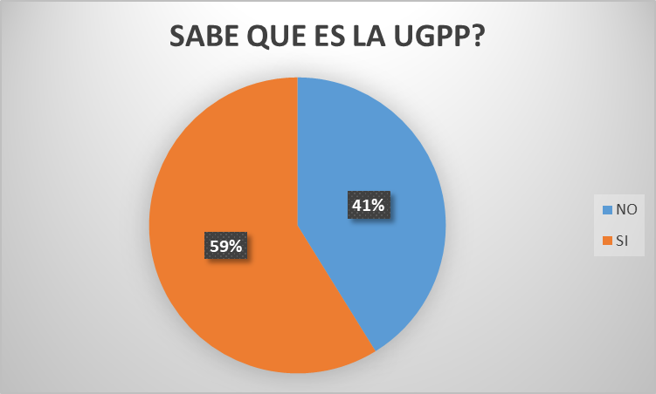
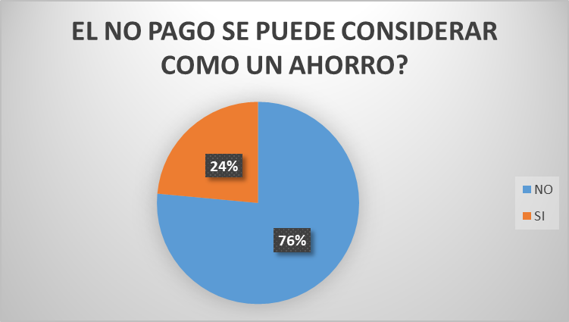
¿Qué es la UGPP?
¿Cree en las prácticas de evasión o elusión genera un ahorro para la empresa?

Slide 11



CONCLUSIONES
Desinformación de los empleadores de las empresas PYME frente al Sistema de Seguridad Social Integral empleadores
Trámites engorrosos para la afiliación al Sistema de Seguridad Social integral o plataformas para la creación de la planilla de Seguridad Social Integral difícil de manejar,
La creencia de que la evasión o elusión es una forma de ahorro para la empresa,

